Slide 1
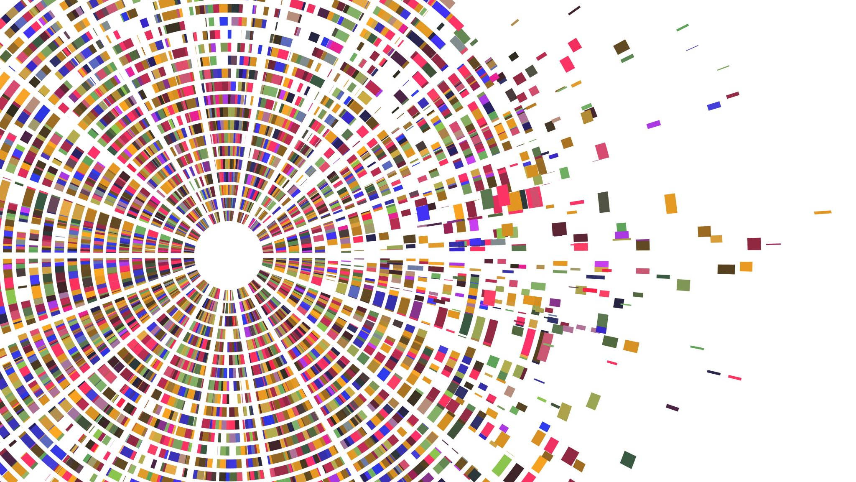
Arquitectura chilena contemporánea 1° medio

Slide 2
Objetivo:
Primero Medio
OA1 Crear proyectos visuales con diversos propósitos, basados en la apreciación y reflexión acerca de la arquitectura, los espacios y el diseño urbano, en diferentes medios y contextos.

Slide 3
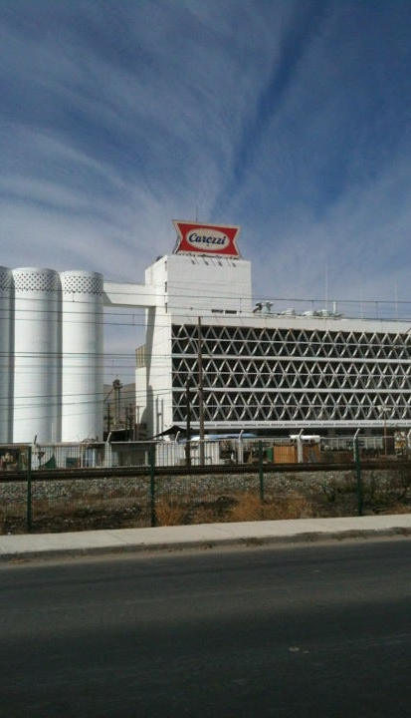
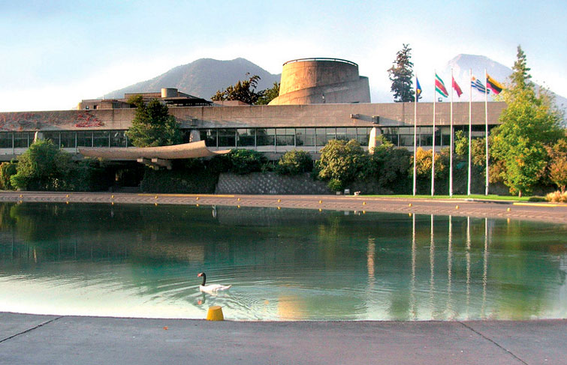
Emilio Duhart
En 1935 estudió arquitectura en la Universidad Católica de Chile y en 1942 se fue a estudiar a la Universidad de Harvard, donde tuvo contacto con los arquitectos Walter Gropius y John M. Gauss. Allí conoció el Modernismo, movimiento que marcaría su trabajo futuro.
El estilo modernista de Emilio Duhart estuvo marcadamente influenciado Le Corbousier y Walter Gropius, con quienes tuvo la oportunidad de trabajar directamente en varios proyectos durante su época de estudiante Sus obras se inspiran en el paisaje y la geografía de Chile, y se caracterizan por la utilización de tecnologías y materiales propios de la cultura de éste.
La obra más conocida de Duhart es el edificio de la CEPAL, sede chilena de la Organización de las Naciones Unidas (ONU) ubicado en la comuna de Vitacura, en Santiago. La obra fue construida entre 1960 y 1966,1​ siendo realizada en conjunto con los arquitectos chilenos Christian De Groote y Roberto Goycoolea, luego de haber ganado el concurso para diseñarla en 1960. En su trabajo como urbanista, sus obras más destacadas son el plano regulador de la ciudad de Concepción, en conjunto con la ampliación urbanística de la Ciudad Universitaria de Concepción, el campus central de la Universidad de Concepción.

Slide 4
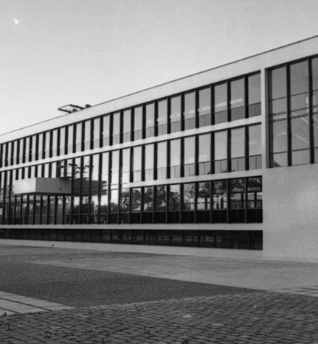
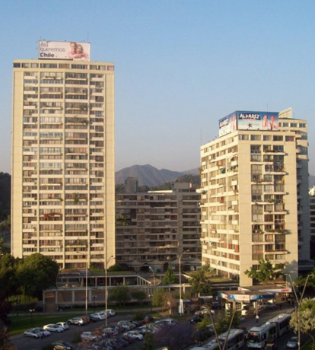
Fernando Castillo Velasco
Casa en comunidad de Huechuraba
Universidad de Santiago (Antigua Universidad Técnica de Chile
Torres de Tajamar
En 1937 ingresó a la carrera de arquitectura de la Universidad Católica y junto con sus compañeros de universidad Carlos Bresciani, Héctor Valdés y Carlos Huidobro, montan un estudio arquitectónico que se destacará por consolidar una tendencia moderna, radical y desafiante: las Torres de Tajamar, el Casino de Arica, la Unidad Vecinal Portales, la Universidad Técnica del Estado y la Comunidad Habitacional Matta Viel serán de sus más connotadas obras.​ Su trabajo ha estado fuertemente marcado por un compromiso social, llevándolo a crear diversos programas de ayuda social como la Villa La Reina (1968), proyecto de auto construcción que creó fuertes vínculos con sus habitantes. .
En su arquitectura siempre ha habido exploración, la cual ha encontrado su máxima representación en los más de cincuenta conjuntos habitacionales que ha proyectado, las "Comunidades Castillo Velasco". En todas ellas aparecen espacios comunes y una relación entre viviendas que permite que más que conjuntos sean comunidades, siempre rodeadas de áreas verdes y con una materialidad más cercana a lo natural. La interacción entre los vecinos adquiere un rol fundamental para Castillo Velasco, promoviendo un estilo de vida escaso en una sociedad cada vez más individualista y buscando a través de su obra estimular y promover otras formas de vivir. (Plataforma arquitectura)

Slide 5
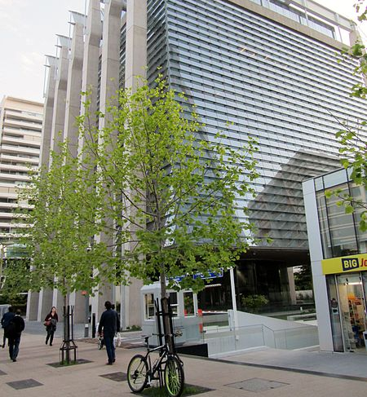
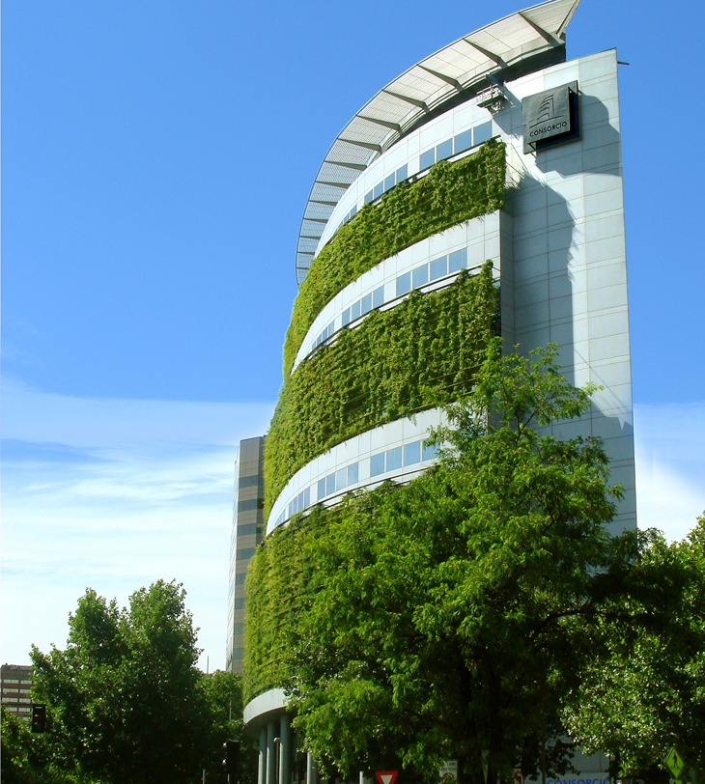
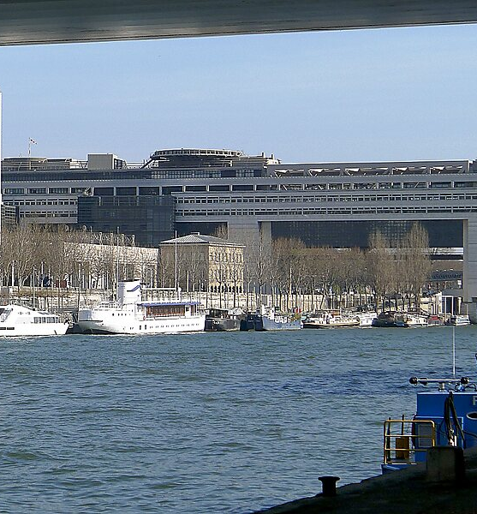
Borja Huidobro
Edificio BCI Alcántara
Edificio Consorcio
Ministerio de Finanzas en Francia
Radicado en París, a comienzos de los años setenta, se integró al Atelier de Urbanismo y Arquitectura, grupo de vanguardia arquitectónica parisina, asumiendo junto a su socio Chemetov, la realización de numerosos e importantes proyectos de viviendas, instituciones y edificios públicos en Francia, España, China y la India. A principios de la década de los ochenta construyen la embajada de Francia en la India y el Ministerio de Finanzas en París, una de las obras de mayor envergadura de esa época en Europa. Se le considera una propuesta audaz por estar emplazada directamente sobre el río Sena.
El arquitecto ha mantenido un contacto permanente con Chile, ocupándose de importantes desafíos urbanísticos en Santiago. Entre sus proyectos destacados esta el realizado junto al arquitecto Enrique Browne para el edificio corporativo del Consorcio Nacional de Seguros, obra que constituye un hito dentro del panorama arquitectónico local. Su destacada trayectoria le hizo merecedor del Premio Nacional de Arquitectura en 1991.

Slide 6
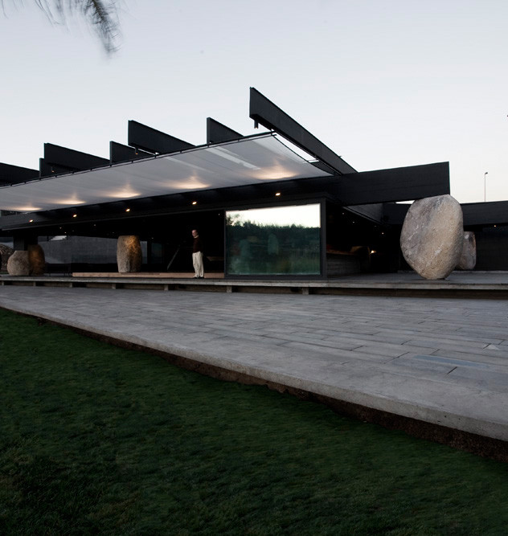
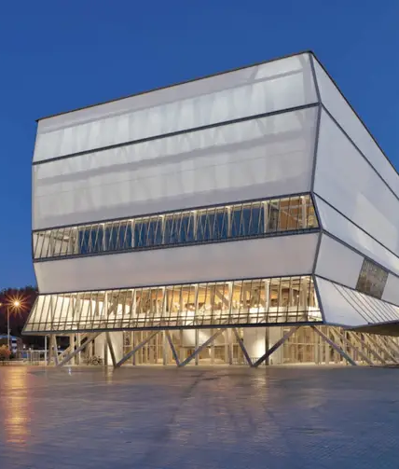
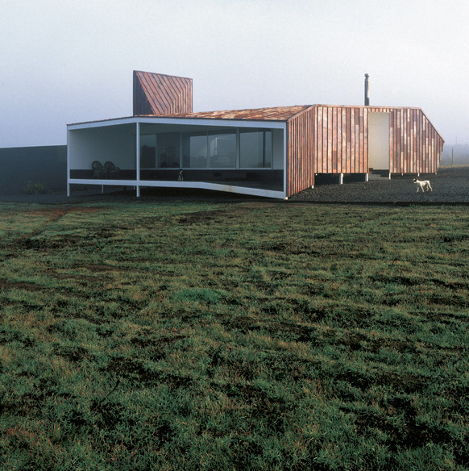
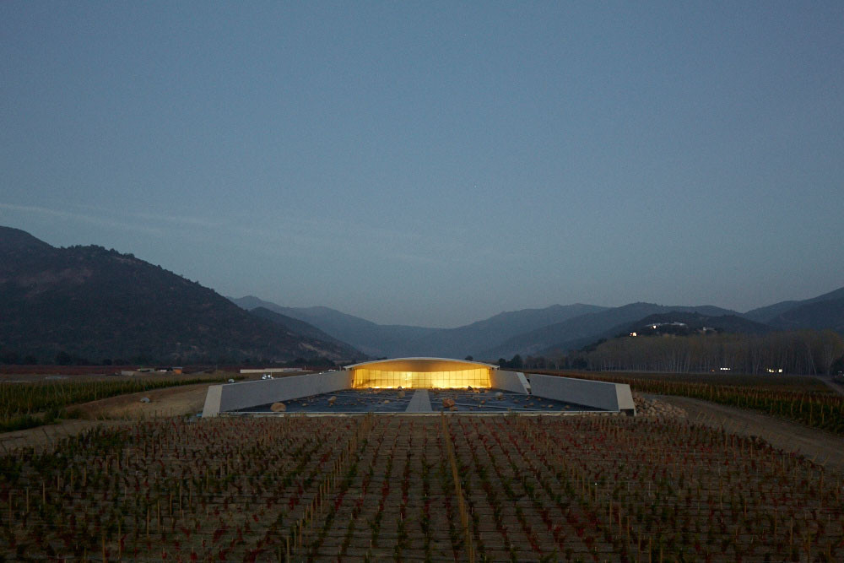
Smijlan Radic
Smiljan Radic nace en Santiago, y estudia en la Universidad Católica, egresando en 1989. Luego realiza estudios de Estética en el Istitutto Universitario di Archittetura de Venezia, Italia (1990-1992). En 1994, gana el concurso internacional Platía Eleftería, en Iraklio, Creta, y se asocia con Nicolas Skutelis y Flavio Zanon para su desarrollo y construcción.
Su obra se caracteriza por su creatividad creando casas como refugios primitivos, un pabellón con la apariencia de un huevo prehistórico; rocas, menhires y edificios que se cubren de transparencias. Con elementos como estos, Smiljan Radic ha dado forma a una arquitectura que se mueve entre lo brutal y lo frágil: un universo propio y sugerente.
Cada uno de sus proyectos es diferente y no permite clasificarlo dentro de un estilo. Sus obras parecen distanciarse entre sí concluyendo en objetos de arquitectura muy diferentes entre si. Cada obra es una perspectiva clara, concisa y completa sobre la arquitectura.
Teatro Regional del Bíiobío
Restaurant Mestizo
Bodega Viña VIK
Casa de cobre

Slide 7
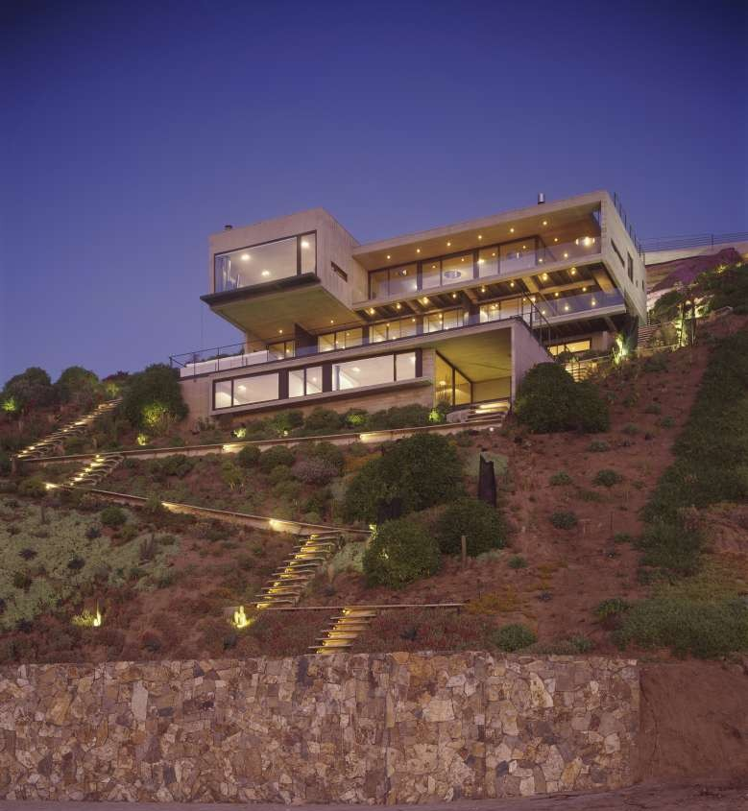
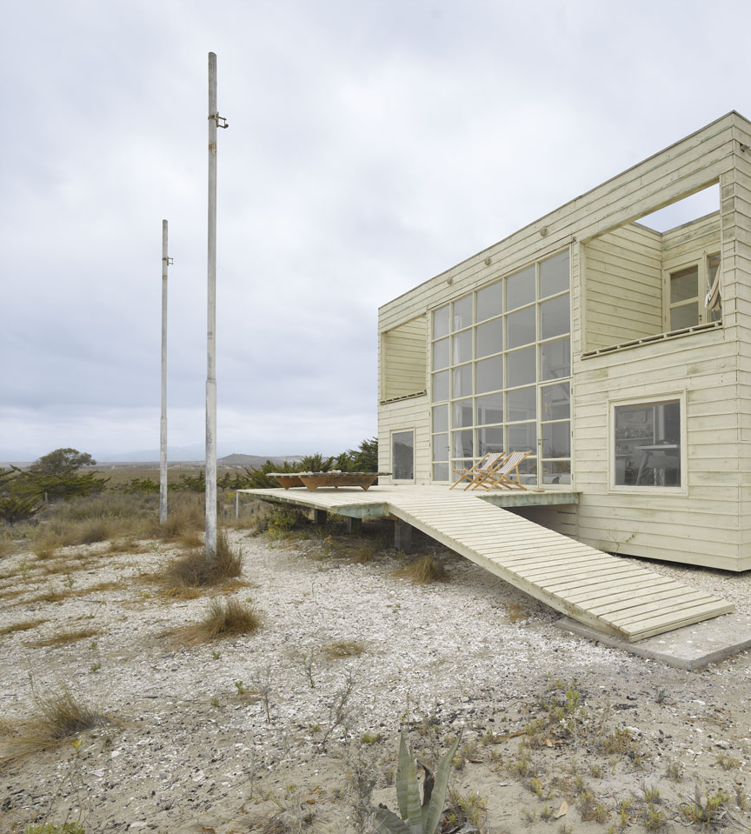
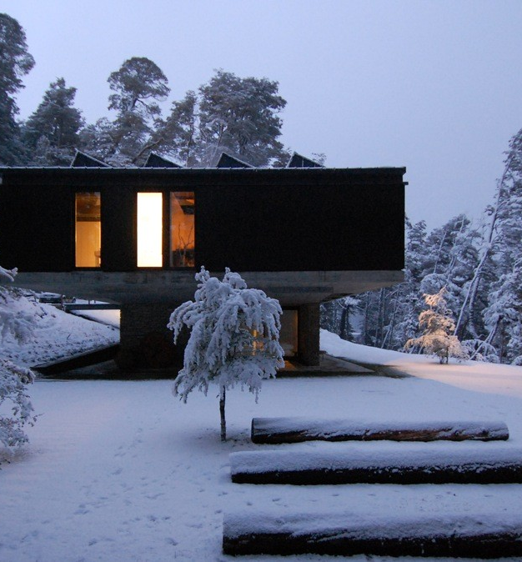
Mathias Klotz
Casa La Roca
Casa Klotz en Tongoy
Casa los techos
Estudia arquitectura en la Universidad Católica de Chile, titulándose en 1990. Luego, se dedica a proyectar y realizar una serie de viviendas a lo largo de Chile. Desde sus primeras obras, llamó la atención de los especialistas "por esa combinación entre una precisa técnica y el uso de materiales locales y sencillos”.
Elegantes cajas a lo largo de la costa de Chile marcaron su obra, construcciones que eran resueltas con diversos materiales como perfiles metálicos estándar, cristalería simple, y piezas de madera de barraca, pero con un resultado que iba más allá de lo que se estaba haciendo en países desarrollados con productos de construcción de alto estándar.​ Un ejemplo de este tipo de creación es la Casa Klotz, que el arquitecto construyó para su uso personal,en Tongoy. Ubicada en medio de una naturaleza costera, parece que se tratara de una caja dejada allí por azar, un refugio solitario frente al Océano Pacífico.
Gana el Premio Borromini de Arquitectura en 2001 en la categoría de arquitectos menores de 40 años. Su trabajo, esta enraizado en la arquitectura moderna y es quizás el arquitecto chileno reciente más conocido en el exterior.

Slide 8
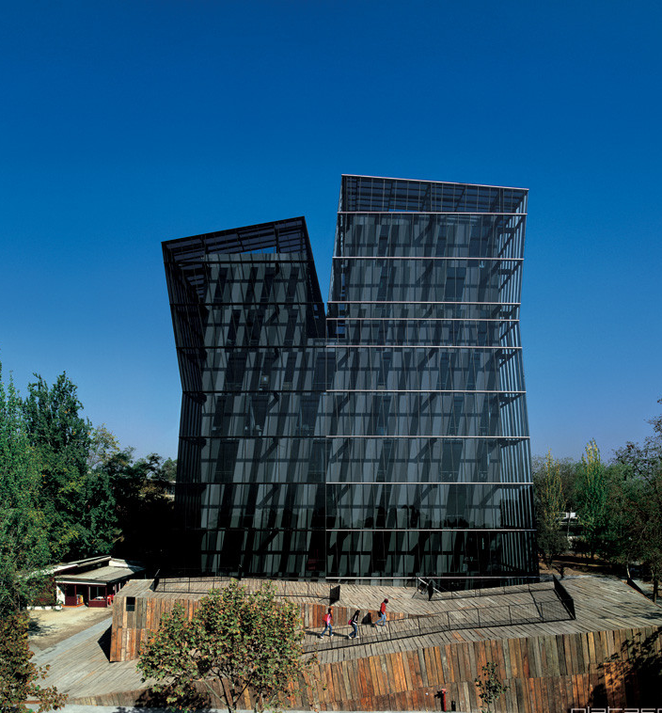
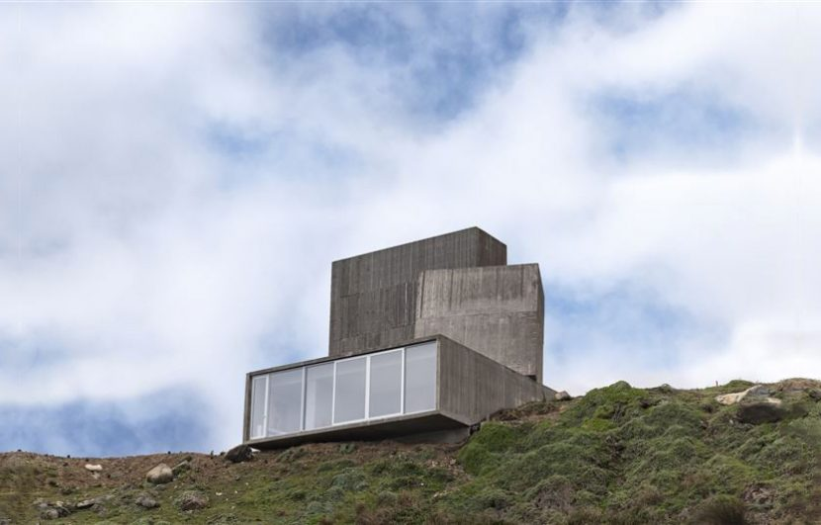
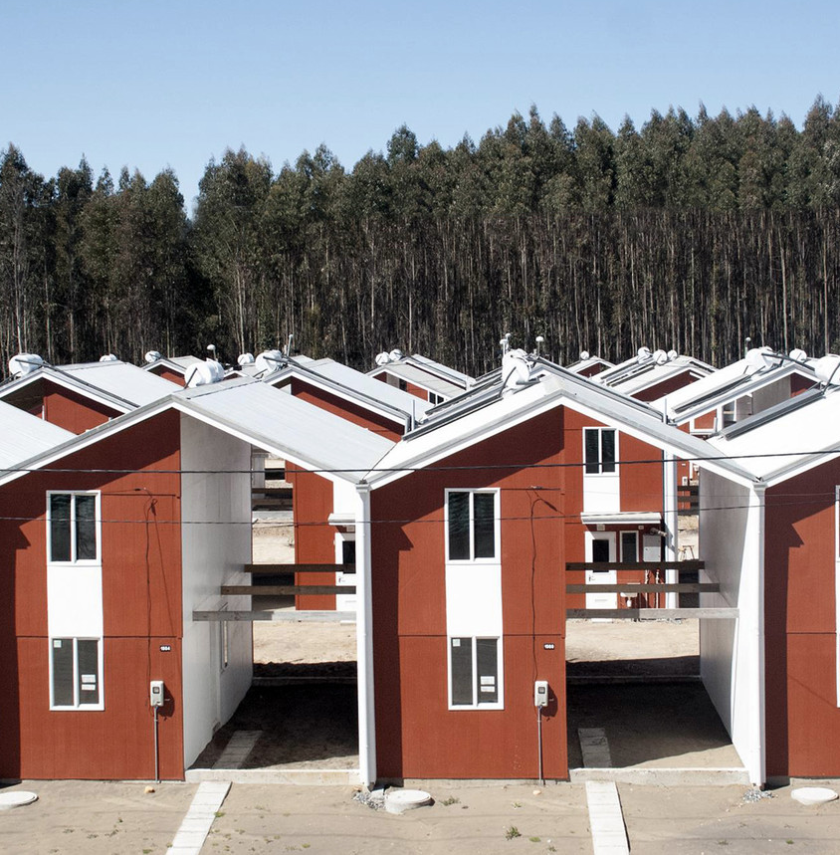
Alejandro Aravena
Casa Ocho Quebradas, Los Vilos
Villa verde en Constitución
Centro de Innovación y Torres Siamesas en Campus San Joaquín UC
Arquitecto de la Universidad Católica, y ganador del Premio Pritzker, principal premio de arquitectura en el mundo. en el año 2016.
. El enfoque más novedoso de su trabajo y que lo hizo merecedor del premio, es en el área pública y es la idea de viviendas sociales con posibilidad de crecer, las viviendas «expansibles». Si el presupuesto es estrecho, la idea de Aravena es construir una casa apostando a que las familias puedan para ir realizando mejoras sucesivas.​ De esta manera procedió, por ejemplo, cuando el gobierno de Chile le encargó en 2003 que propusiera una solución habitacional para albergar a 100 familias de la ciudad de Iquique que llevaban tres décadas sin casa, ocupando ilegalmente terrenos con sus campamentos y construcciones improvisadas o precarias. El presupuesto para realizar la misión era bajísimo: solo 7500 dólares por familia y dentro de los marcos de un programa del Ministerio de Vivienda cuya exigencia adicional era que no existiera ningún endeudamiento posterior. Con ese escaso monto tenían que cubrirse todos los gastos: terreno, diseño arquitectónico, urbanización, materiales y construcción.. Una de las claves para la solución del dilema, fue establecer el principio de que cada debía ofrecer la oportunidad de ampliación del espacio, de modo que lo más difícil de construir para las familias (cocina, baño, escaleras) estuviese bien hechos y proyectados de manera estratégica en cuanto a su ubicación en el plano, de modo que pudiesen de a poco y con medios propios ampliar los espacios habitacionales.6​ Lo central del concepto fue visualizar «la vivienda no sólo como un fin en sí mismo, sino como un vehículo para superar la pobreza»6​ y esto implicaba además una preocupación especial por la ubicación de los terrenos, que permitiera una buena conexión con los espacios de trabajo, recreación, educación, redes comunitarias. Más allá de una propuesta arquitectónica que ofrece a las familias realizar ampliaciones con sus propios recursos futuros, su concepto de «incrementabilidad» constituye un verdadero cambio de paradigma en la manera de proyectar viviendas para los sectores más pobres. La idea central de Aravena es definir la como una inversión —tal vez la más importante de la vida— y no como un gasto social. Postula que esto es posible solo si el diseño contempla desde un principio la posibilidad cierta de incrementar su valor con los años , es por eso su concepto pone también especial cuidado en la ubicación central del terreno donde se ubicarán.

Slide 9
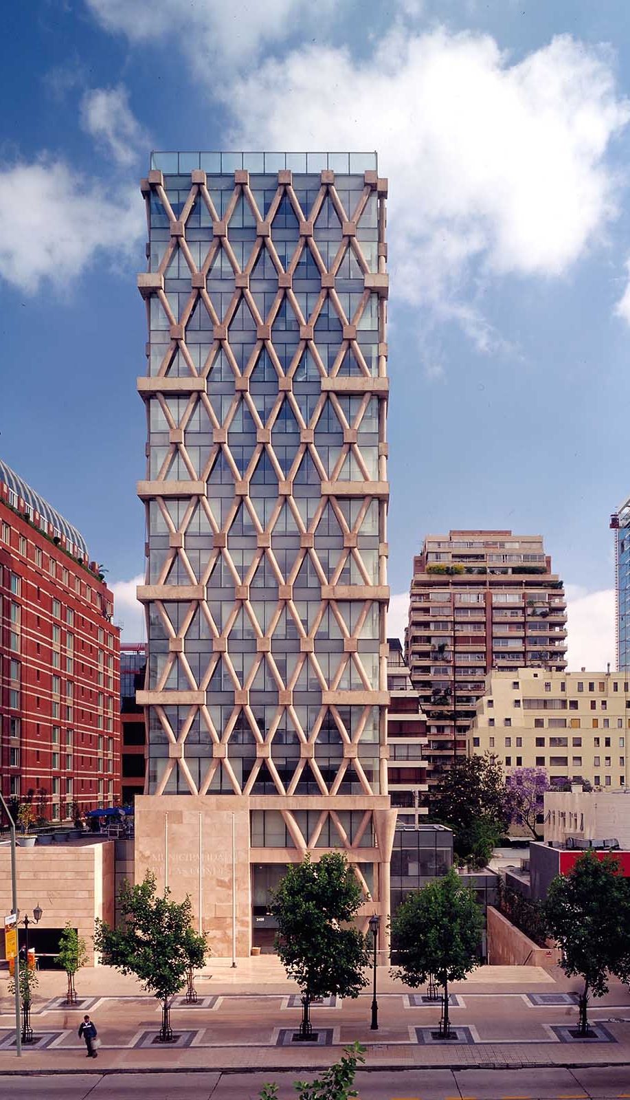
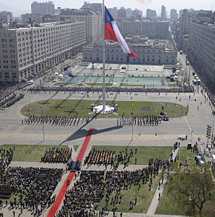
Cristian Undurraga
Plaza de la Ciudadanía
Edificio Consistorial de Las Condes
Casa del lago
Pabellón de Chile en Expo Milán 2015
Arquitecto de la Universidad Católica que junto a Anita Devés, crean el estudio Undurraga Devés, siendo su trabajo de esta reconocido a partir de entonces.
Recibió el Premio Internacional de Arquitectura Andrea Palladio 1991 por su trabajo la Casa del Cerro y en 2004 el de la Bienal Panamericana de Quito por la Casa Mirador.
También, fue distinguido por la Fundación Futuro por sus proyectos de las plazas de la Constitución y de la Ciudadanía que se extienden ante las fachadas norte y sur del Palacio de La Moneda en el Barrio Cívico de Santiago.
​ En 2005 ganó la Medalla de Oro en la Bienal Internacional de Miami por La Casa del Lago.. Además de las plazas anteriormente citadas, realizaron los museos de Violeta Parra, de Artes Visuales y el edificio consistorial de Las Condes..

Slide 10
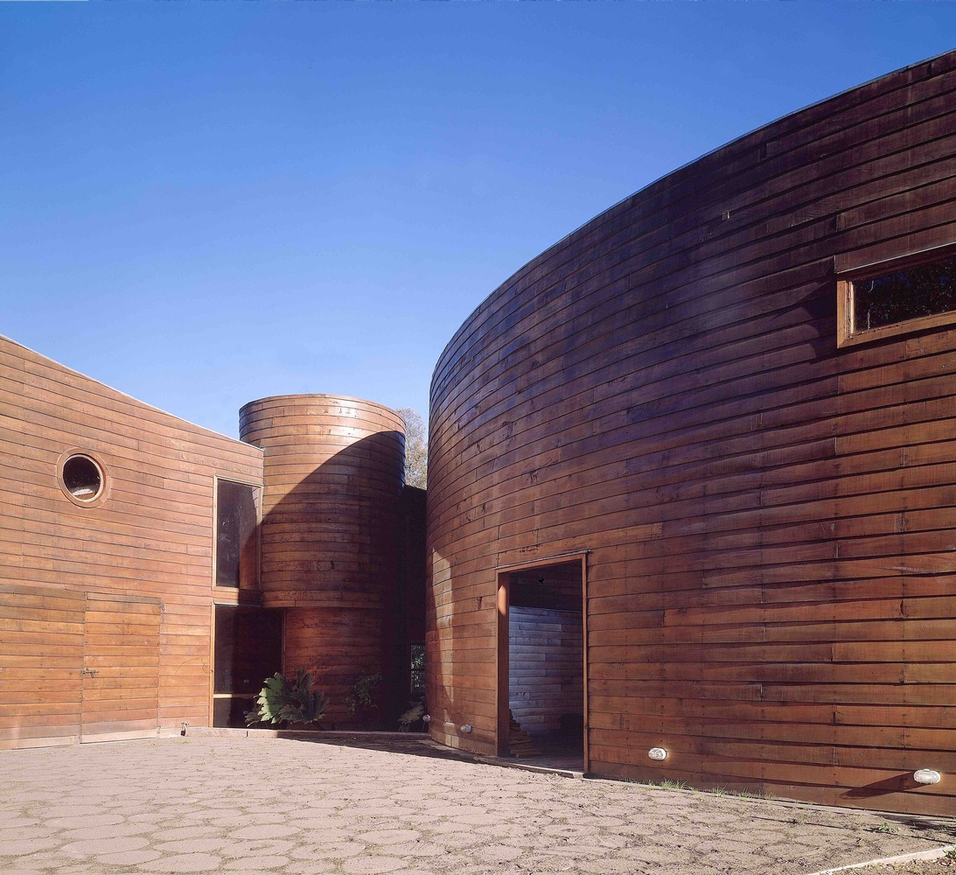
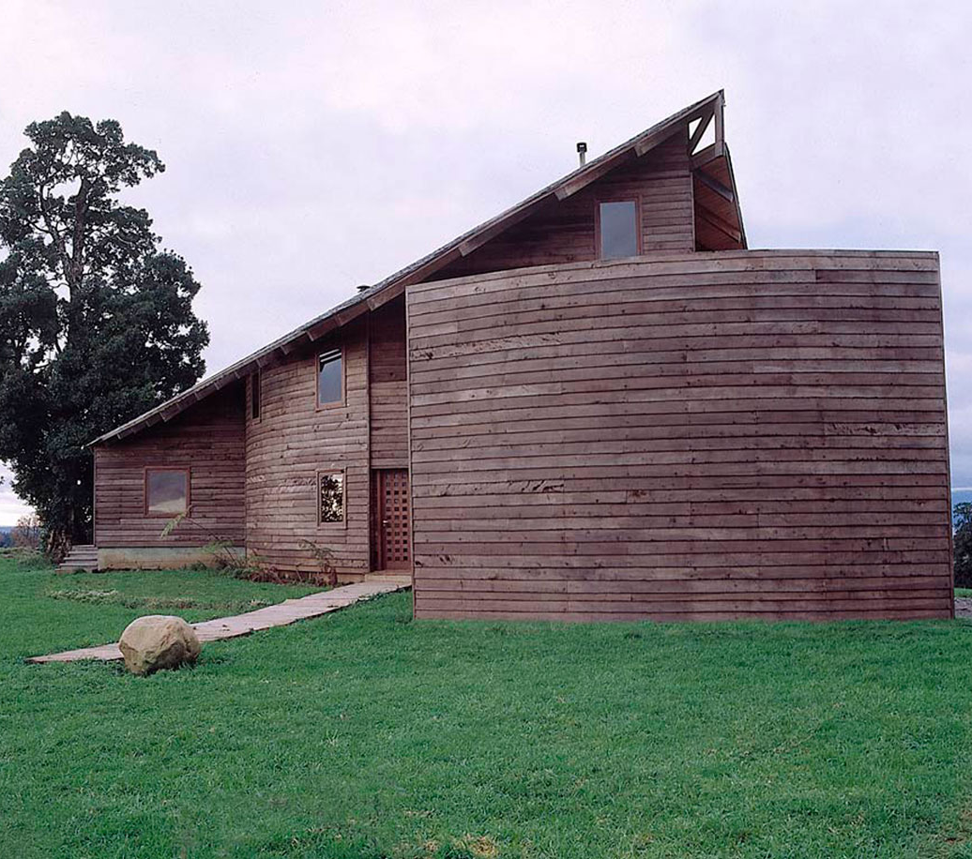
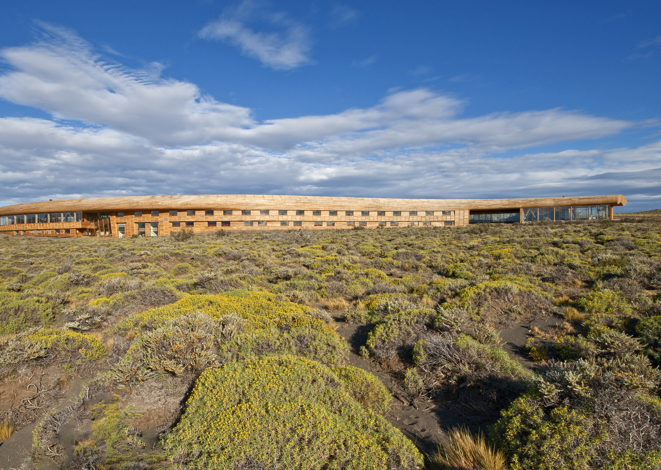
Cazú Zejers (María del Carmen Cazú Zejers)
Casa de Fuego
Casa Cala
Fundadora y directora del Estudio Cazú Zejers Arquitectura creado en 1991 y fundadora de la Fundación + 1000, se graduó de arquitecta en 1984 en la universidad Católica de Valparaíso. Desde 1977 emprendió una serie de viajes de conocimiento y estudio, en los que recorrió Latinoamérica en profundidad, siempre buscando ligarse con el territorio en su estado más puro y conocer las culturas autóctonas de cada lugar que visita.
Cazú se dedica al libre ejercicio de la profesión, trabajando todas las escalas desde la planificación urbana, la gestión cultural y territorial, los proyectos de arquitectura hasta el diseño de objetos. Su obra se destaca por la búsqueda de nuevas formas arquitectónicas generadas a partir de la relación poesía-arquitectura. Es la autora del premiado Hotel Tierra Patagonia.
Zegers construyó un modo de abordar el diseño a partir del territorio americano, de la poesía, las travesías y el método de la observación. Este vínculo con el territorio también es profundizado desde otras áreas. Su trabajo se enfoca en la relación entre arquitectura y territorio especializándose en etnoarquitectura, urbanismo, hotelería y vivienda. Zegers, está en constante búsqueda de un lenguaje de formas propiamente Latinoamericanas,
Hotel Tierra Patgonia

Slide 11
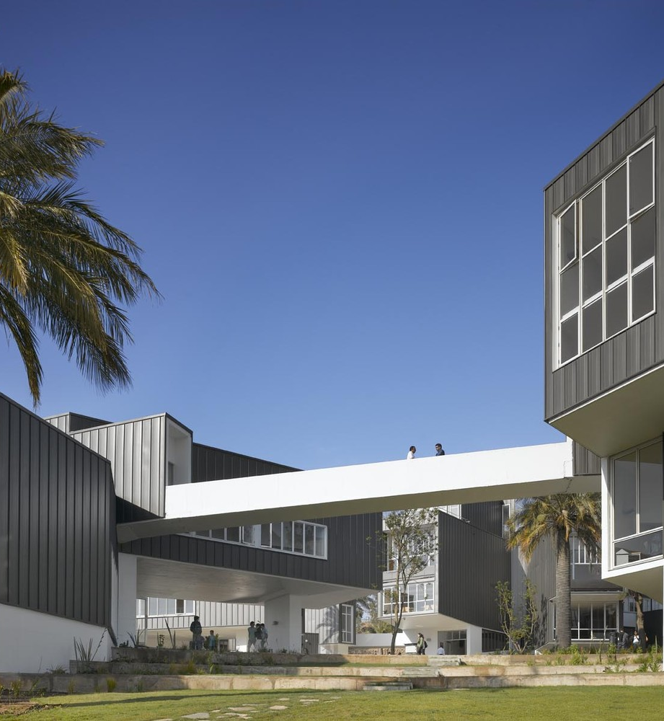
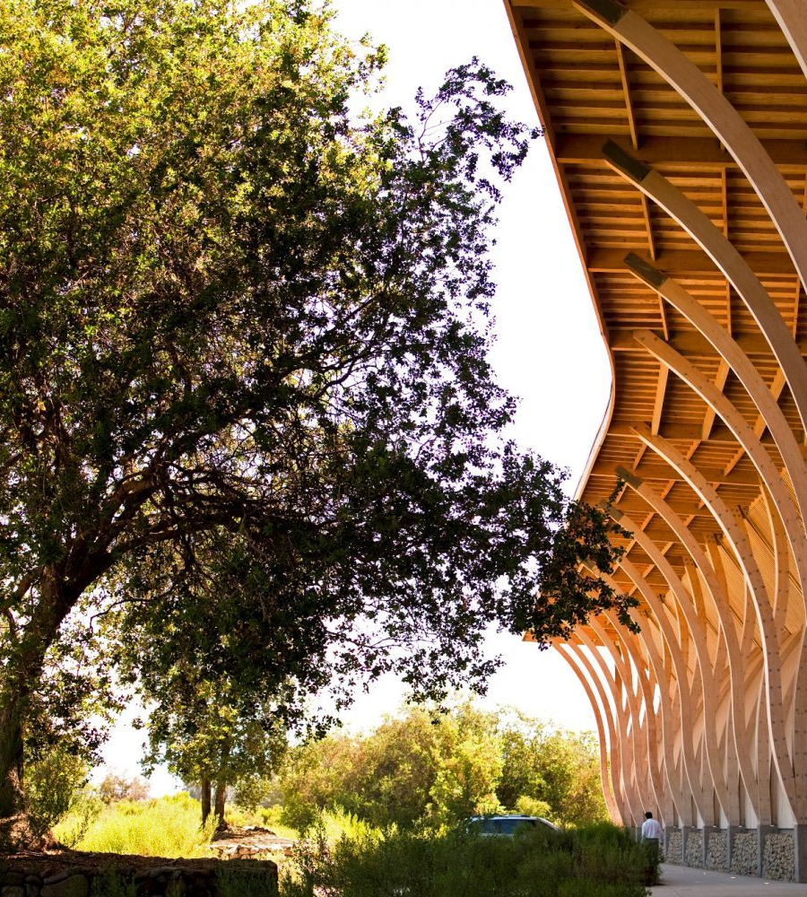
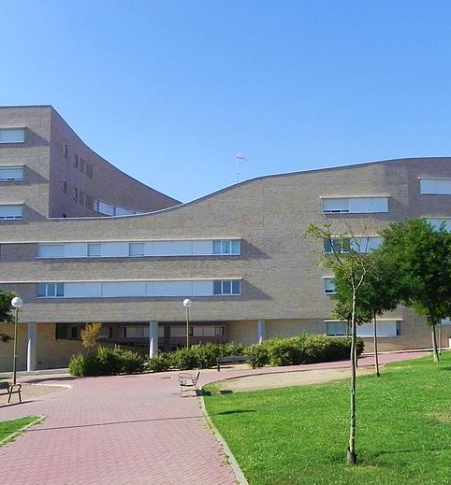
José Cruz Ovalle
Campus Universidad Adolfo Ibáñez, Peñalolén
Bodega Viña Pérez Cruz
Edificio Carabanchel, Madrid
Estudio arquitectura en la Universidad Católica de Valparaíso, y en la Escuela Técnica Superior de Arquitectura de Barcelona. Entre los años 1992 y 2003 ha realizado una variedad de obras en las que destaca el uso de la madera, material empleado no sólo como recubrimiento y estructura, sino también como recurso expresivo de por sí, extrayendo de él una amplia variedad de formas.
Su arquitectura se caracteriza por el pensamiento riguroso con el que enfrenta cada obra, por medio de manuscritos y dibujos como puntos de partida para sus obras. Más allá de ser un teórico, ejerce un dominio claro del oficio con una comprensión cabal de la estructura: esta maestría en la construcción otorga solidez a su obra. Gracias a la creación del edificio para la Universidad Adolfo Ibáñez en Peñalolén, recibe el primer premio en la Bienal de Arquitectura de Lima 2004.

Slide 12
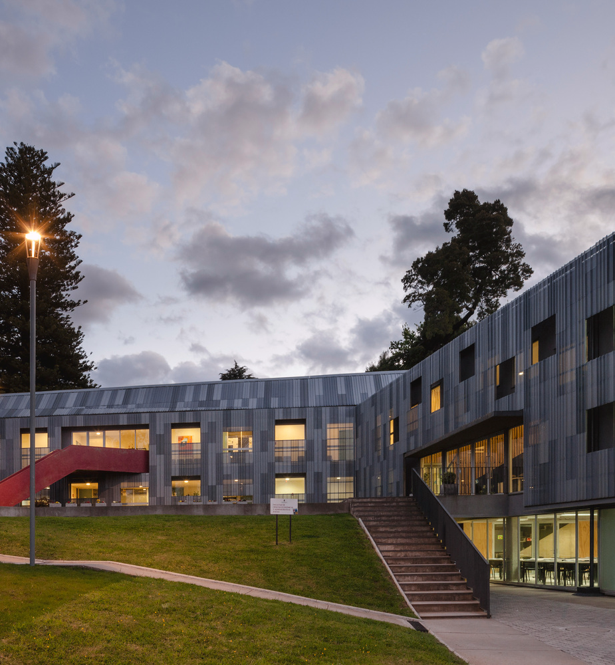
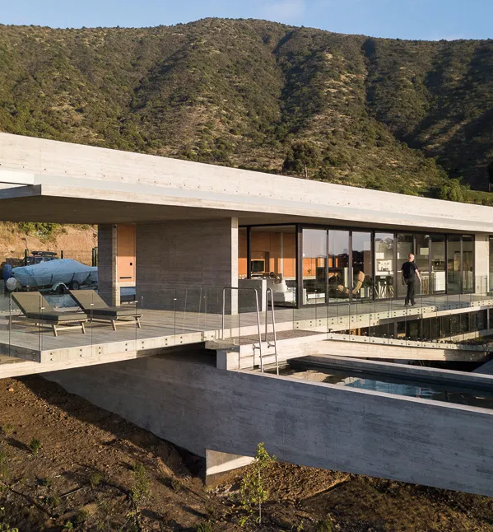
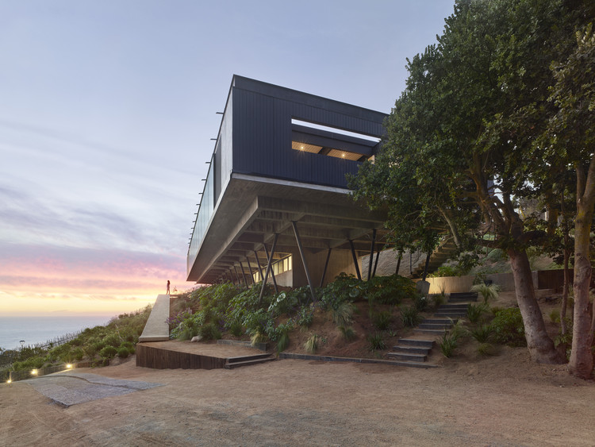
Felipe Assadi
Facultad de Ciencias Económicas y Administrativa Universidad Austral
Casa Mann
Casa H
Arquitecto de la Universidad Finis Terrae y magister en Arquitectura por la Pontificia Universidad Católica de Chile. En 1999 recibe el Premio Promoción Joven del Colegio de Arquitectos de Chile, otorgado al mejor arquitecto del país menor de 35 años de edad.
Felipe Assadi opina acerca de los elementos relevantes para que un arquitecto esté preparado para emprender la ruta y nos dice: "Hay que tener una noción global de lo que se está haciendo y una capacidad de aprendizaje muy rápida de lo local. Ir a un lugar y percibir qué está pasando, cómo es esa sociedad, cómo es su economía, qué materiales se están usando, cómo se construye, cuánto valen esos materiales, si se pueden importar... Vuelvo a dar el ejemplo de Guatemala: los maestros, donde hice una casa gigante en una colina para una pareja, cortaban las tablas con machete y no con serrucho. Ese aprendizaje, distinto en cada país, es muy importante. El inglés es también una herramienta básica. Pero lo principal es saber leer un lugar a distancia".

Slide 13
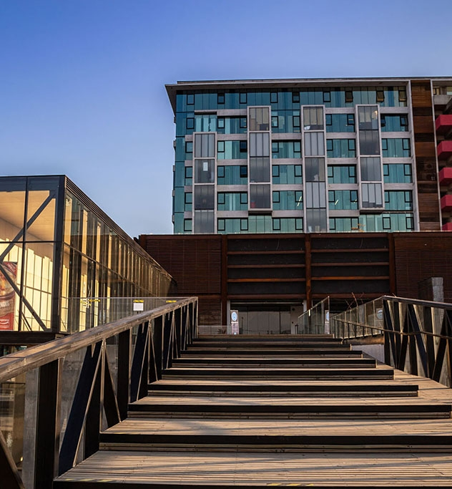
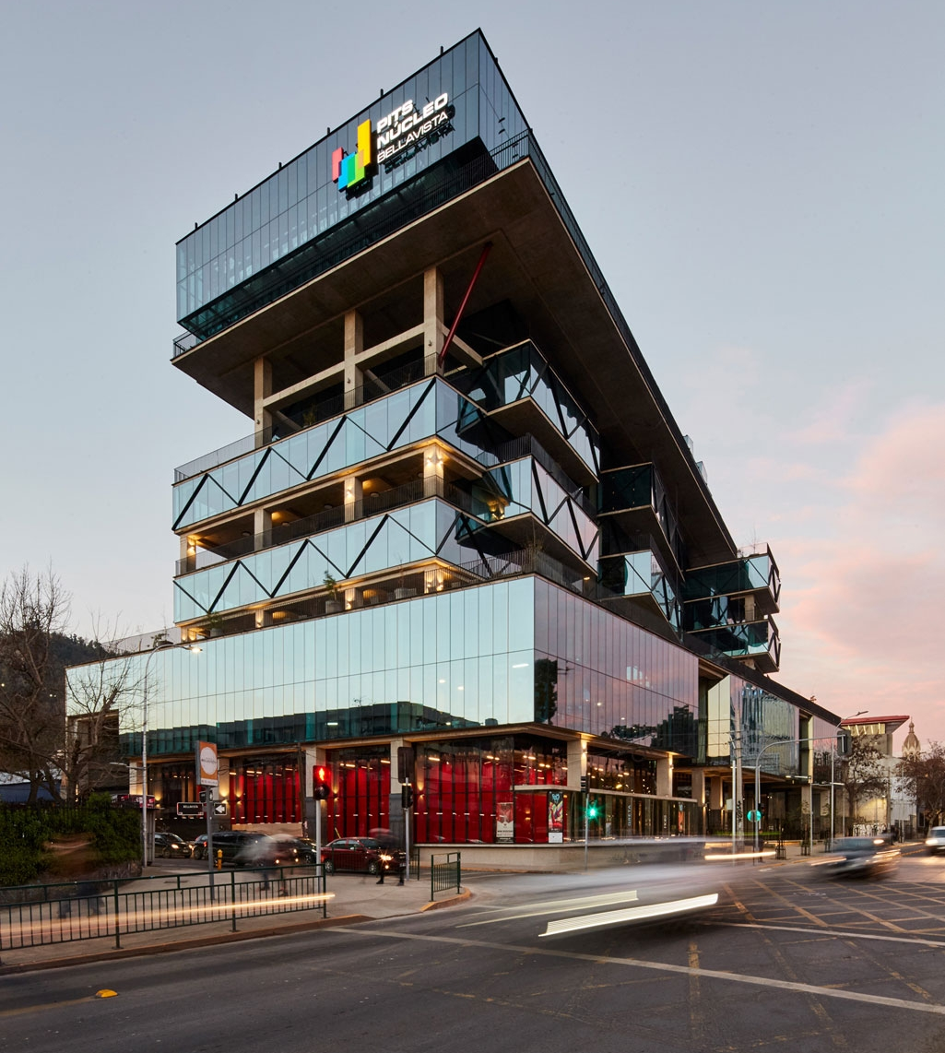
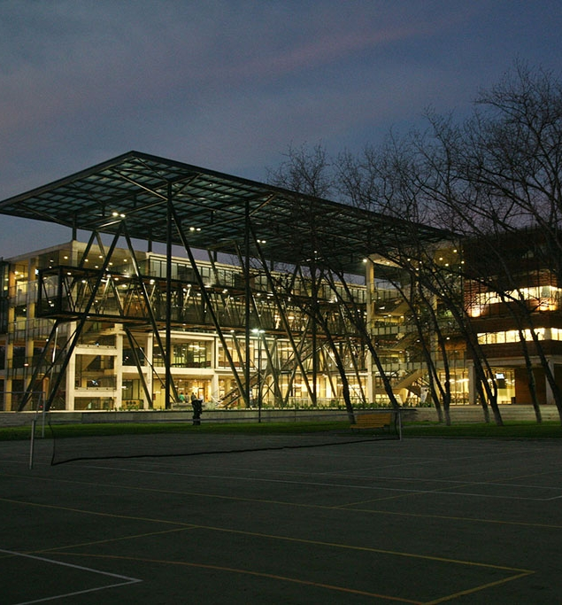
Juan Sabbagh
Núcleo Ochagavía
Núcleo Bellavista
Duoc Maipú
Arquitecto de la Universidad de Chile, ganador del Premio Nacional de Arquitectura en 2002
Su obra se caracteriza por su amplia diversidad., desarrollándose en distintas áreas; como: :institucional, industrial, educación, oficinas, comercio, vivienda y servicios,.
Junto a los arquitectos de su oficina de arquitectos Sabbagh arquitectos ha desarrollado durante estos últimos 20 años numerosasa obras, destacádose. los proyectos para la Copec entre los años 1984 al 2012, de la cadena Pronto y las Plantas de combustibles de Pureo y Mejillones.. Embotelladora Andina, con las obras de Vital, Envases Central y la nueva planta Renca, la más grande de Sudamérica. Los edificios Corporativos de Andina, Cruz Verde e Indumotora, y hace algunos años el edificio Rabobank, el pabellón de Chile en la Expo Shanghai, los edificios de oficinas Arrau y Torre Huérfanos, las más de 15 sedes para el DUOC UC, donde destacan el edificio Corporativo y la recuperación de edificios patrimoniales del DUOC Alonso Ovalle y Palacio Cousiño en Valparaíso. Recientemente la recuperación del ex hospital de Ochagavía y del edificio medico UC en calle Diagonal Paraguay.

Slide 14
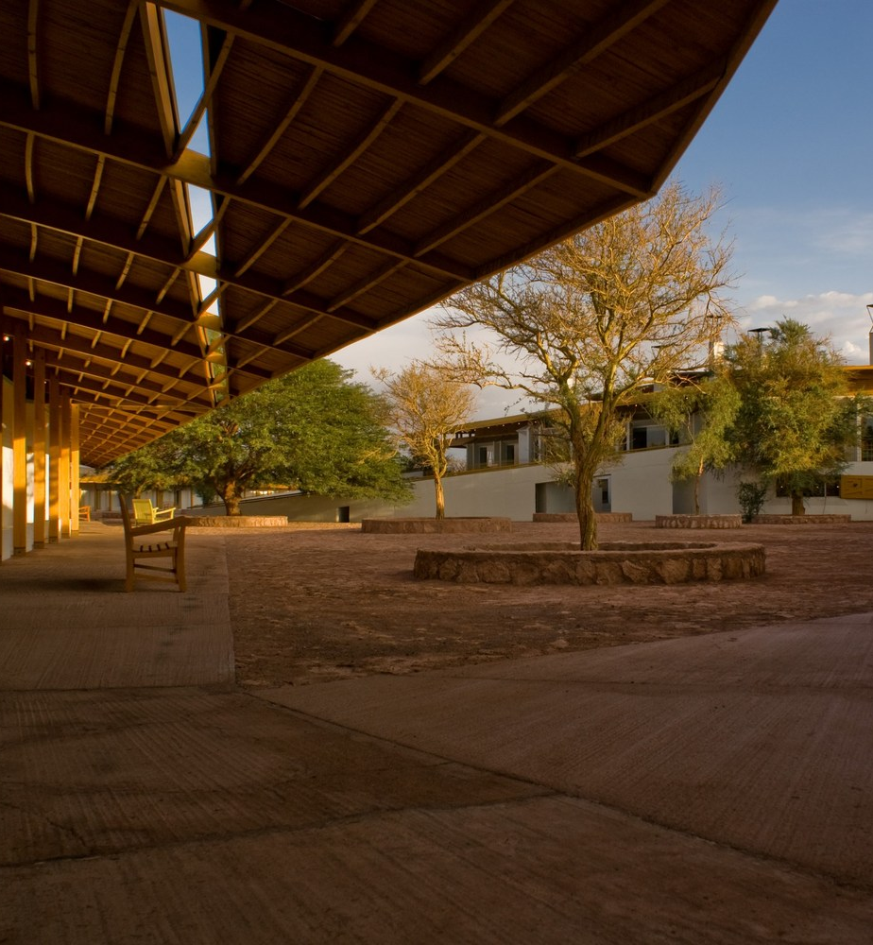
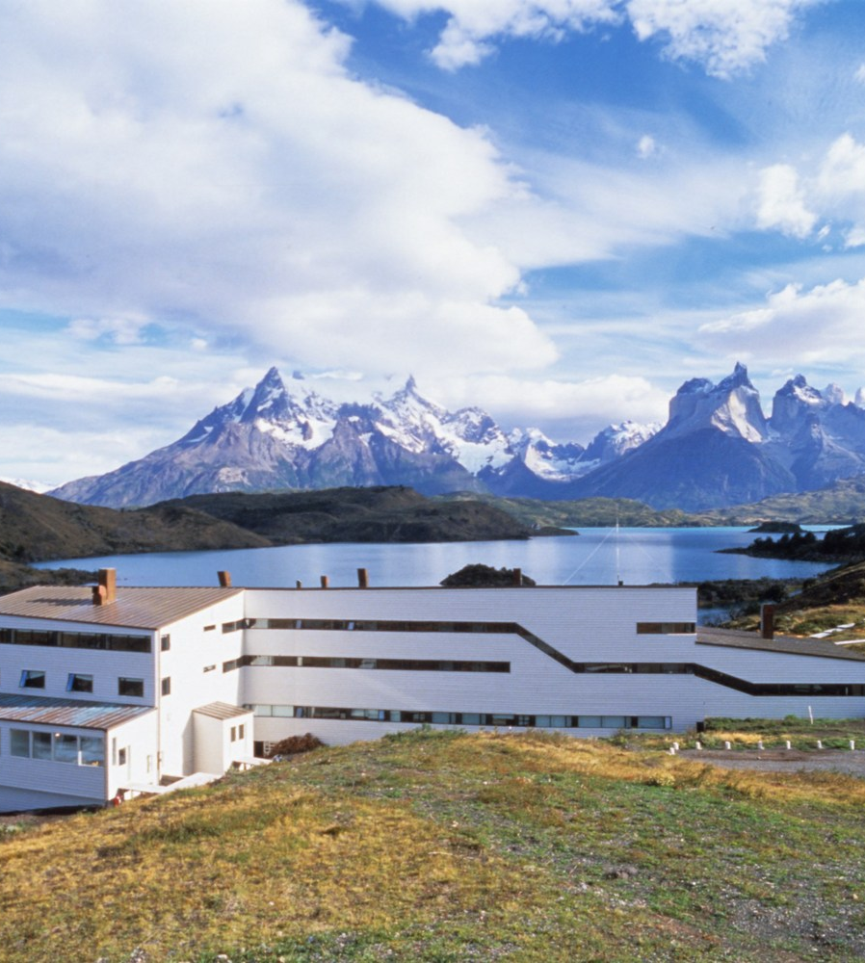
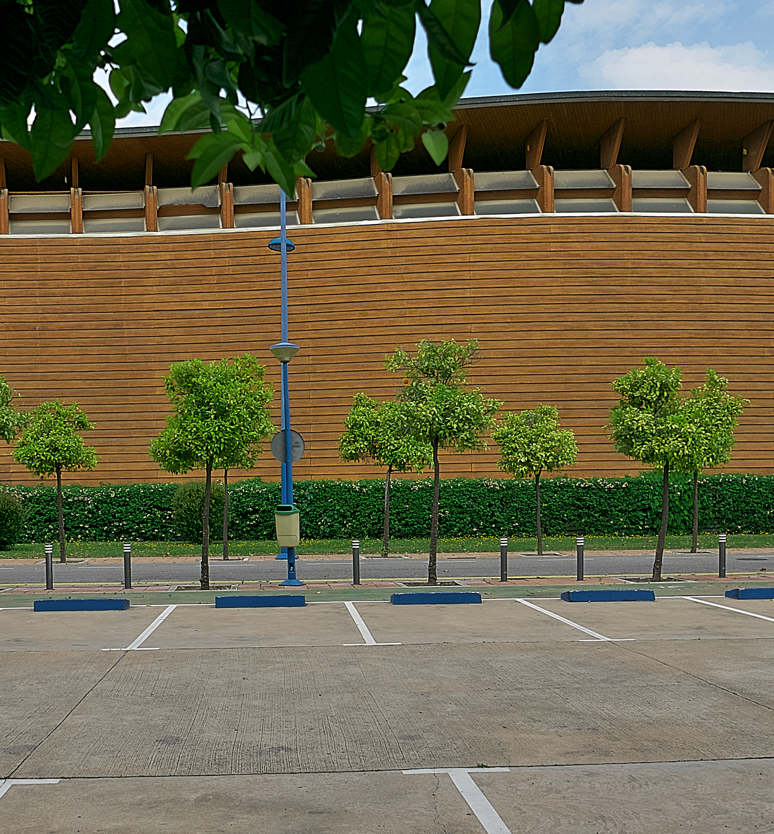
Germán del Sol
Explora en Atacama
Explora en la Patagonia
Pabellón Feria Mundial de Sevilla
Estudió en la Escuela de Arquitectura de la Universidad Católica de y en la Escuela Técnica Superior de Arquitectura de Barcelona. En 1988 crea el proyecto "explora", dedicado a promover los viajes de exploración no científica, a lugares remotos de Sudamérica para mantener vivas sus culturas y preservar su medio ambiente natural, dirigiendo este proyecto hasta 1998.
Su nombre es como una marca; una que envuelve el relato de la arquitectura indisoluble con el paisaje chileno más extremo, su belleza enorme e imposible de sintetizar. El Hotel Remota y el Explora, en la Patagonia; las Termas Geométricas, en Villarrica; Saunas y Estanques, el Hotel Atacama y sus caballerizas son parte de su obra. En 2006 recibió el Premio Nacional de Arquitectura

Slide 15
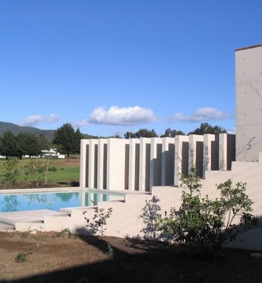
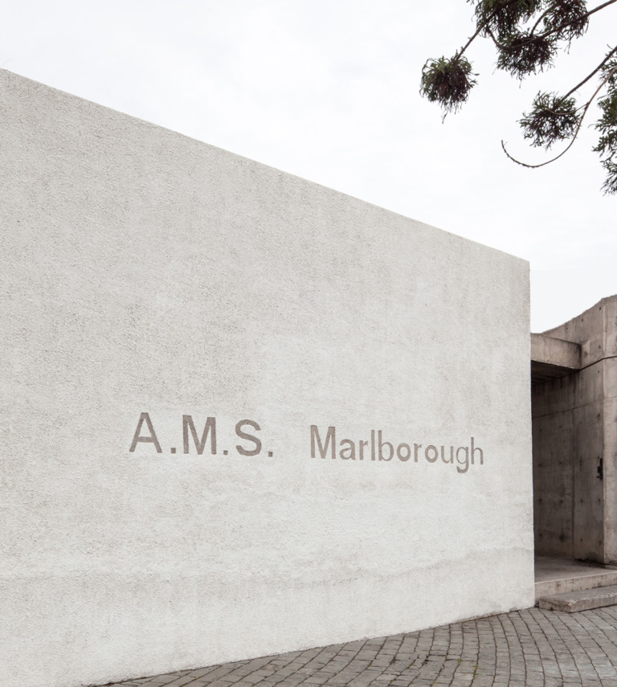
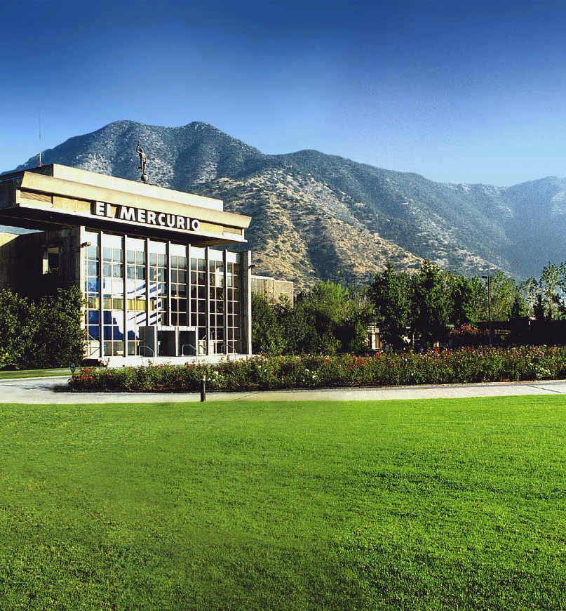
Cristián de Groote
Casa ocho al cubo
Galería Malborough
Edificio El Mercurio
Estudió arquitectura en la Universidad Católica de Chile y en el Instituto de Tecnología de Illinois, donde se mantuvo hasta 1959 en que regresa a Chile, colaborando en la oficina del arquitecto Emilio Duhart. Interviene en proyectos emblemáticos como el edificio de la CEPAL y la fábrica Carozzi.
En 1967 crea su propio estudio de arquitectura, teniendo entre sus proyectos obras modernas como el edificio de El Mercurio, la Acería Cronox de la Siderúrgica Huachipato, el Hotel Ralún a orillas del estuario de Reloncaví, el edificio de Inacap y la galería de arte AMS Malborough.Su carrera también se caracterizó por el diseño de diversas casas unifamiliares, como las casas El Cóndor y Fajnzylber en Santiago, la casa Orrego en Zapallar y la casa Errázuriz en el lago Villarica, entre otras.
En 1993 obtuvo el Premio Nacional de Arquitectura.

Slide 16
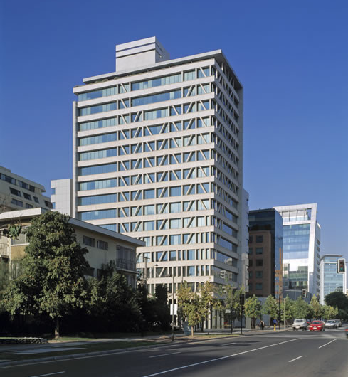
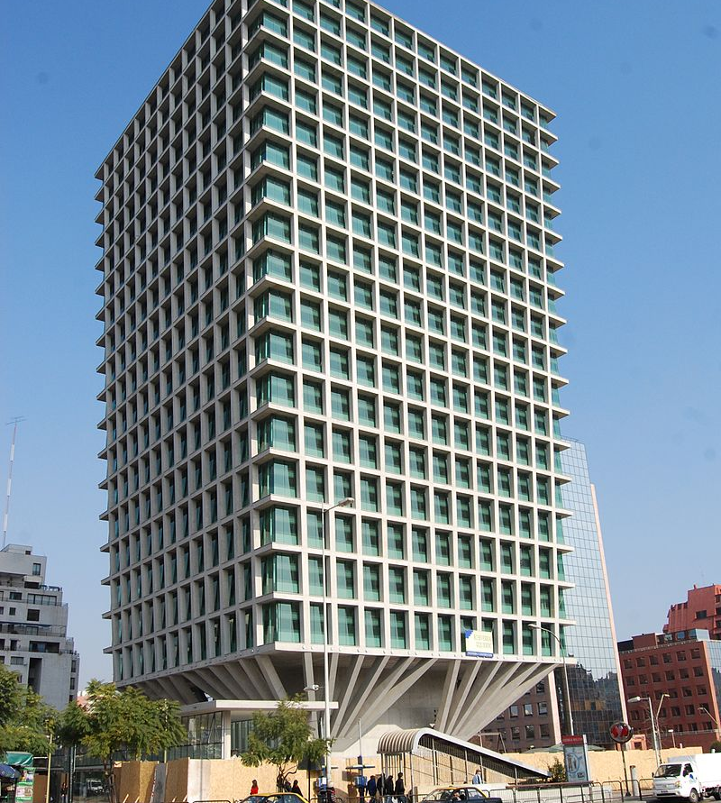
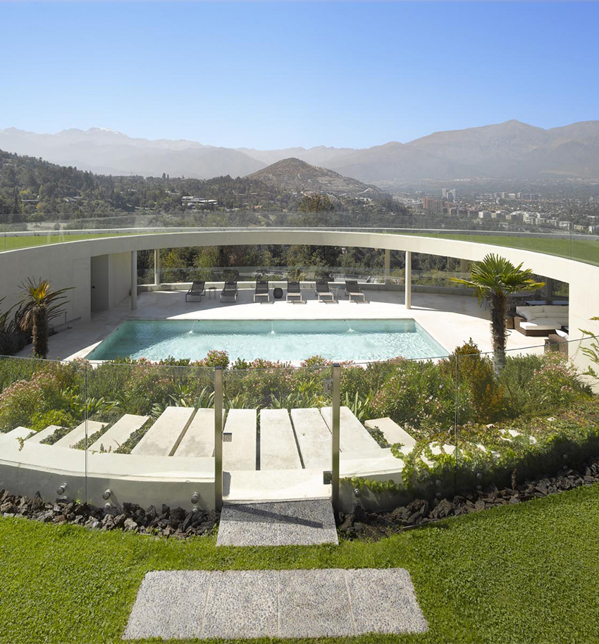
Antonia Lehman
Edificio Manantiales
Edificio Cruz del Sur
Casa en camino Colibrí
Arquitecta de la Pontificia Universidad Católica de Chile, que en el 2004 obtiene el Premio Nacional de arquitectura, siendo la primera mujer en obtenerlo.
A comienzos de los 90 ejecutaron junto a Raimundo Lira y José Domingo Peñafiel, realizan el primer edificio de oficinas en hormigón visto con aristas verticales continuas impecables, lo que parecía imposible para la época en Chile.
En el año 2011 Lehmann para encabeza la Comisión Asesora Presidencial para la Nueva Política Urbana de Chile la que luego se convirtió en el Consejo Nacional de Desarrollo Urbano al que pertenece actualmente.

Slide 17
Imágenes en:
wikipedia.org
rockandpop.cl
lasegunda.cl
plataformaarquitectura.cl (Nico Saihe, Cristobál Palma, Guy Wenbore, Isabel Fernández, Roland Halbey y Paul Laury) matiasklotzmatiasklotz.cl
disenoarquitectura.cl
wikimedia.org
arqquitecturaviva.org
guidingarchitects.com (x gazle w
revistadisenointerior.es
sababagharquitectos.com
colegioarquitectos.cl
lapanera.cl
esacademic.com
diario concepción.cl

